Slide 1
Gioco e apprendimento negli adulti
Giulia Conti
Università degli studi di Modena e Reggio Emilia
29 January 2024

Slide 2
GIOCO
APPRENDIMENTO

Slide 3
«L’opposizione gioco-serietà non pare né conclusiva né stabile [...].
Bambini, calciatori, scacchisti giocano con la massima serietà senza la minima tendenza a ridere.»
Johan Huizinga, Homo Ludens (pp. 23-24)

Slide 4
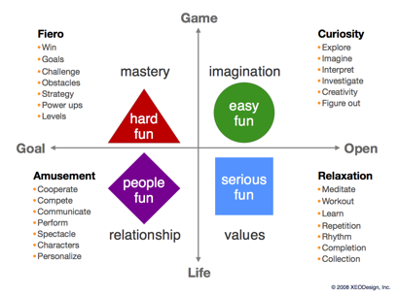
Le 4 tipologie del divertimento per Nicole Lazzaro

Slide 5
Tanti termini per un concetto sfaccettato…
Gamification
Game-Based Learning
Serious Game(s)
Playful Attitude // Playfulness

Slide 6
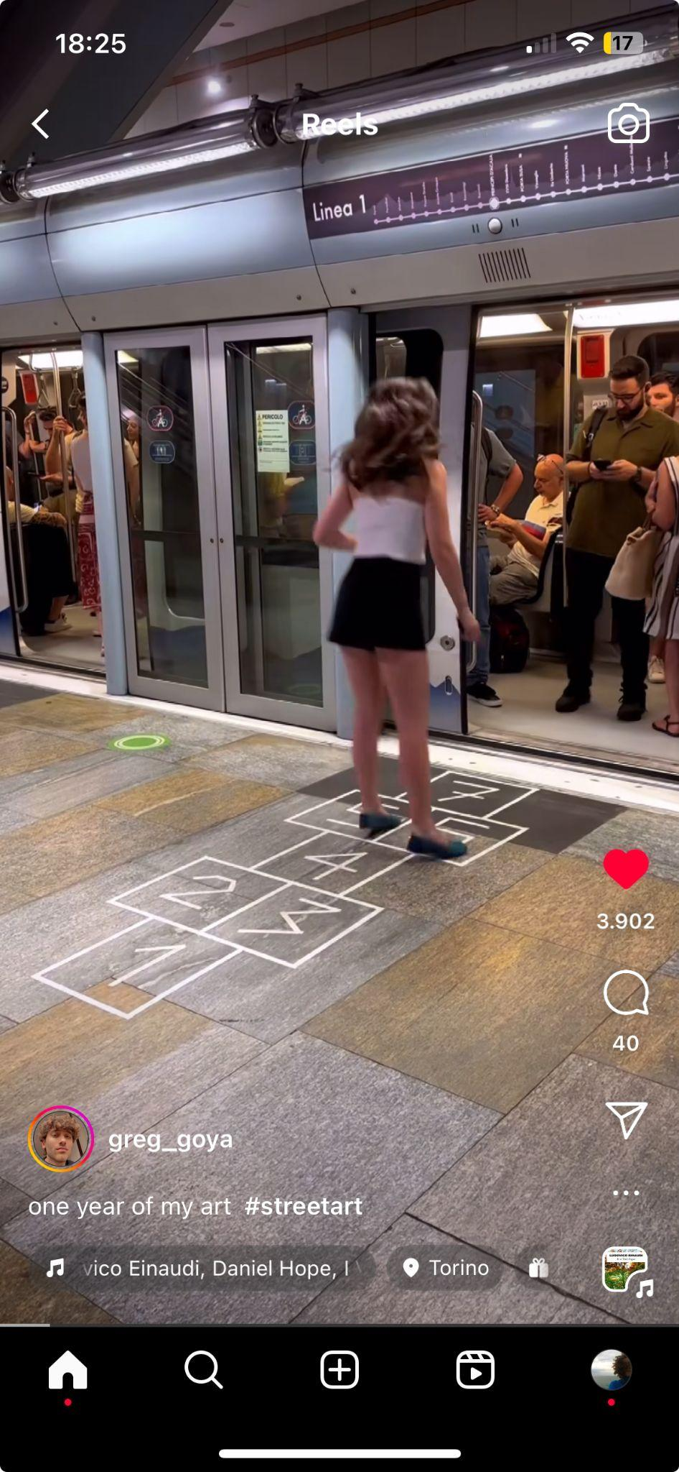
Gamification?

Slide 7
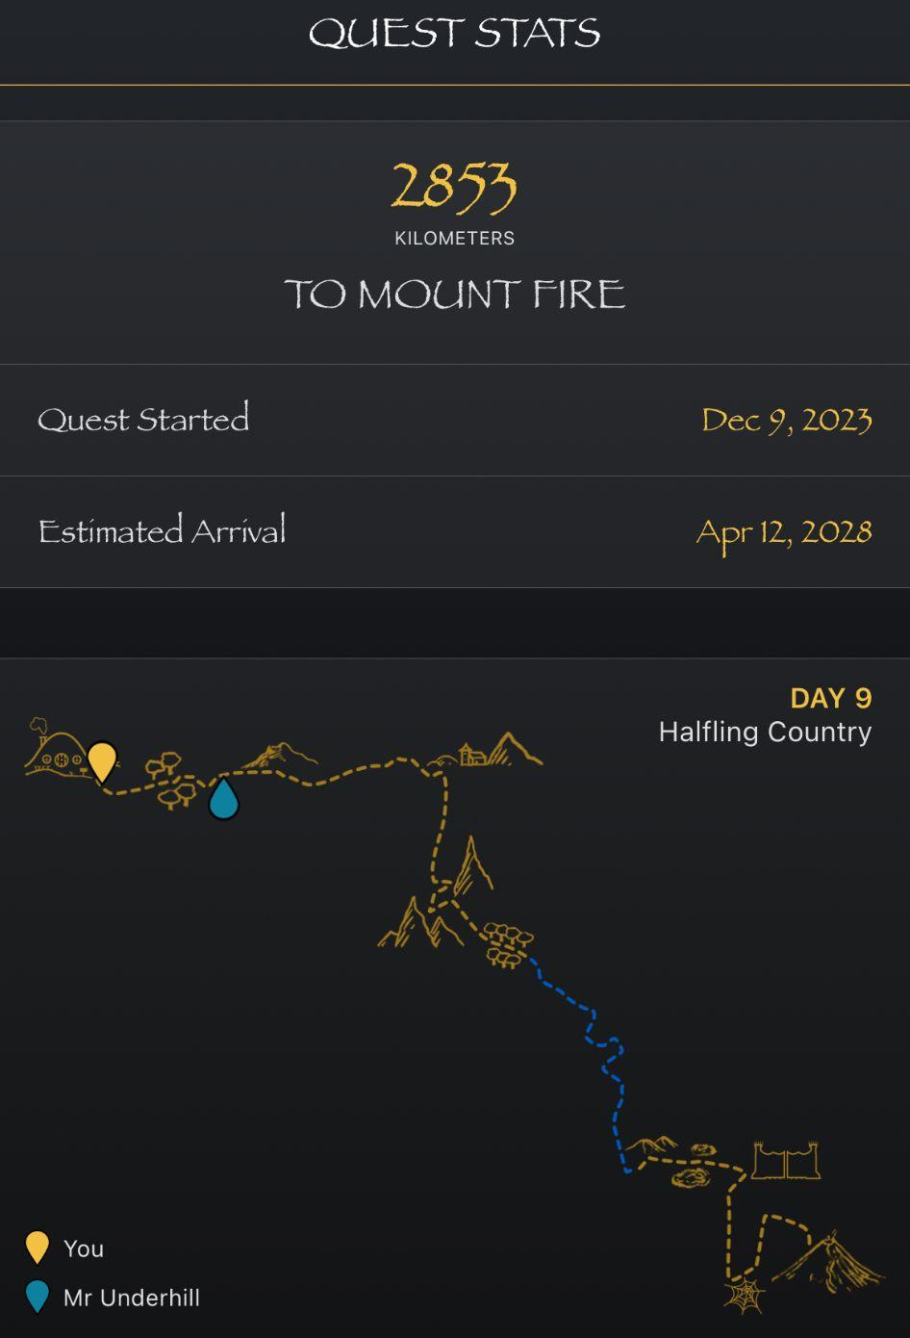
Gamification
https://en.actionbound.com/
https://kahoot.com/
https://www.mentimeter.com/

Slide 8
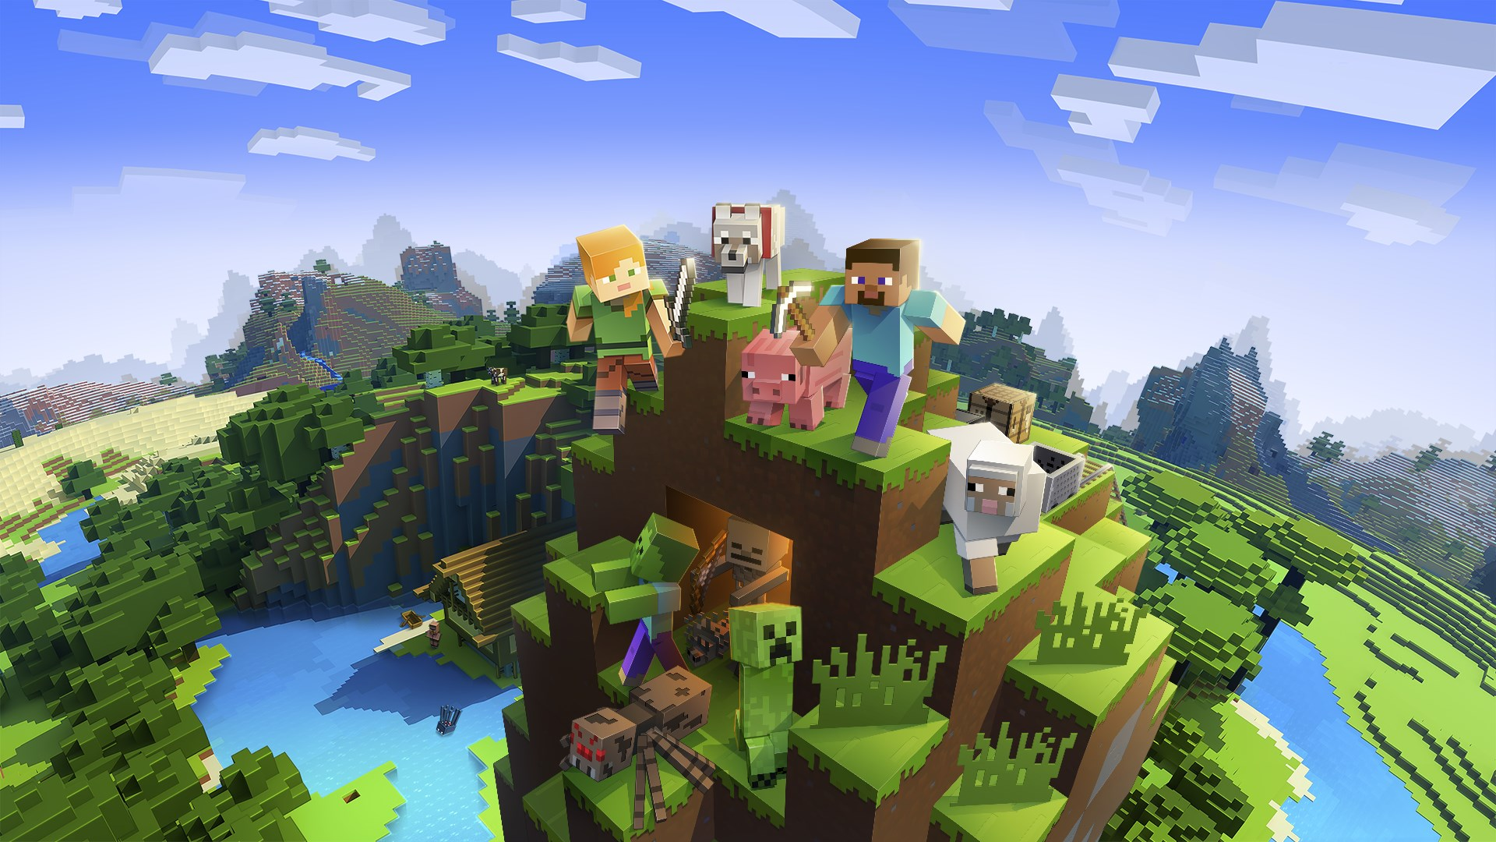
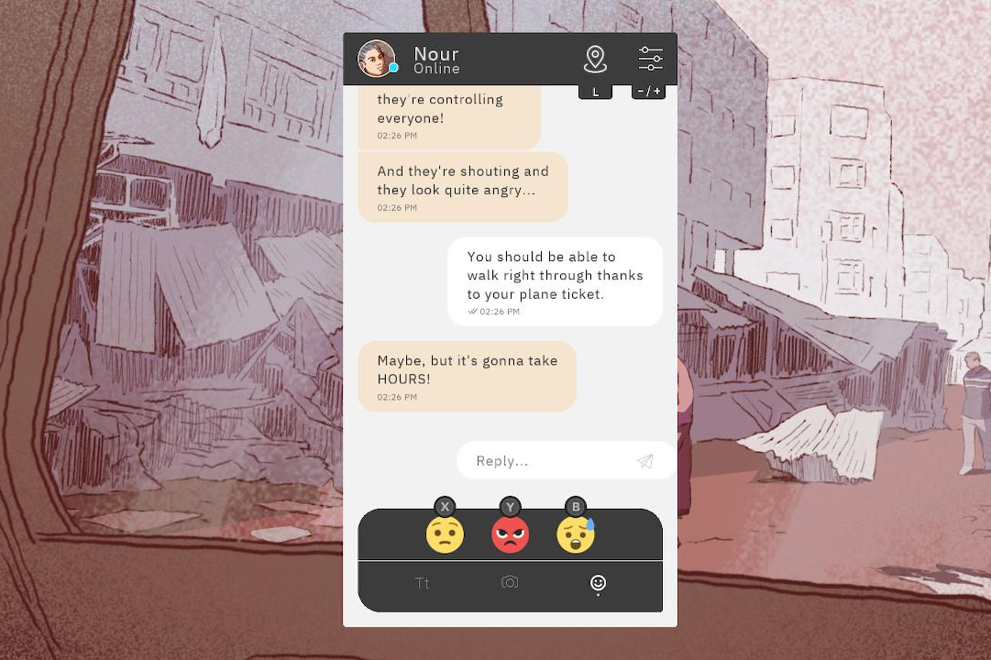
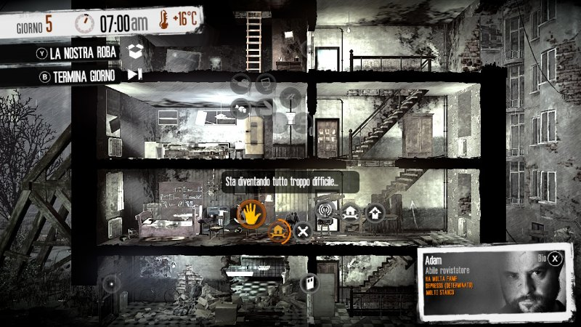
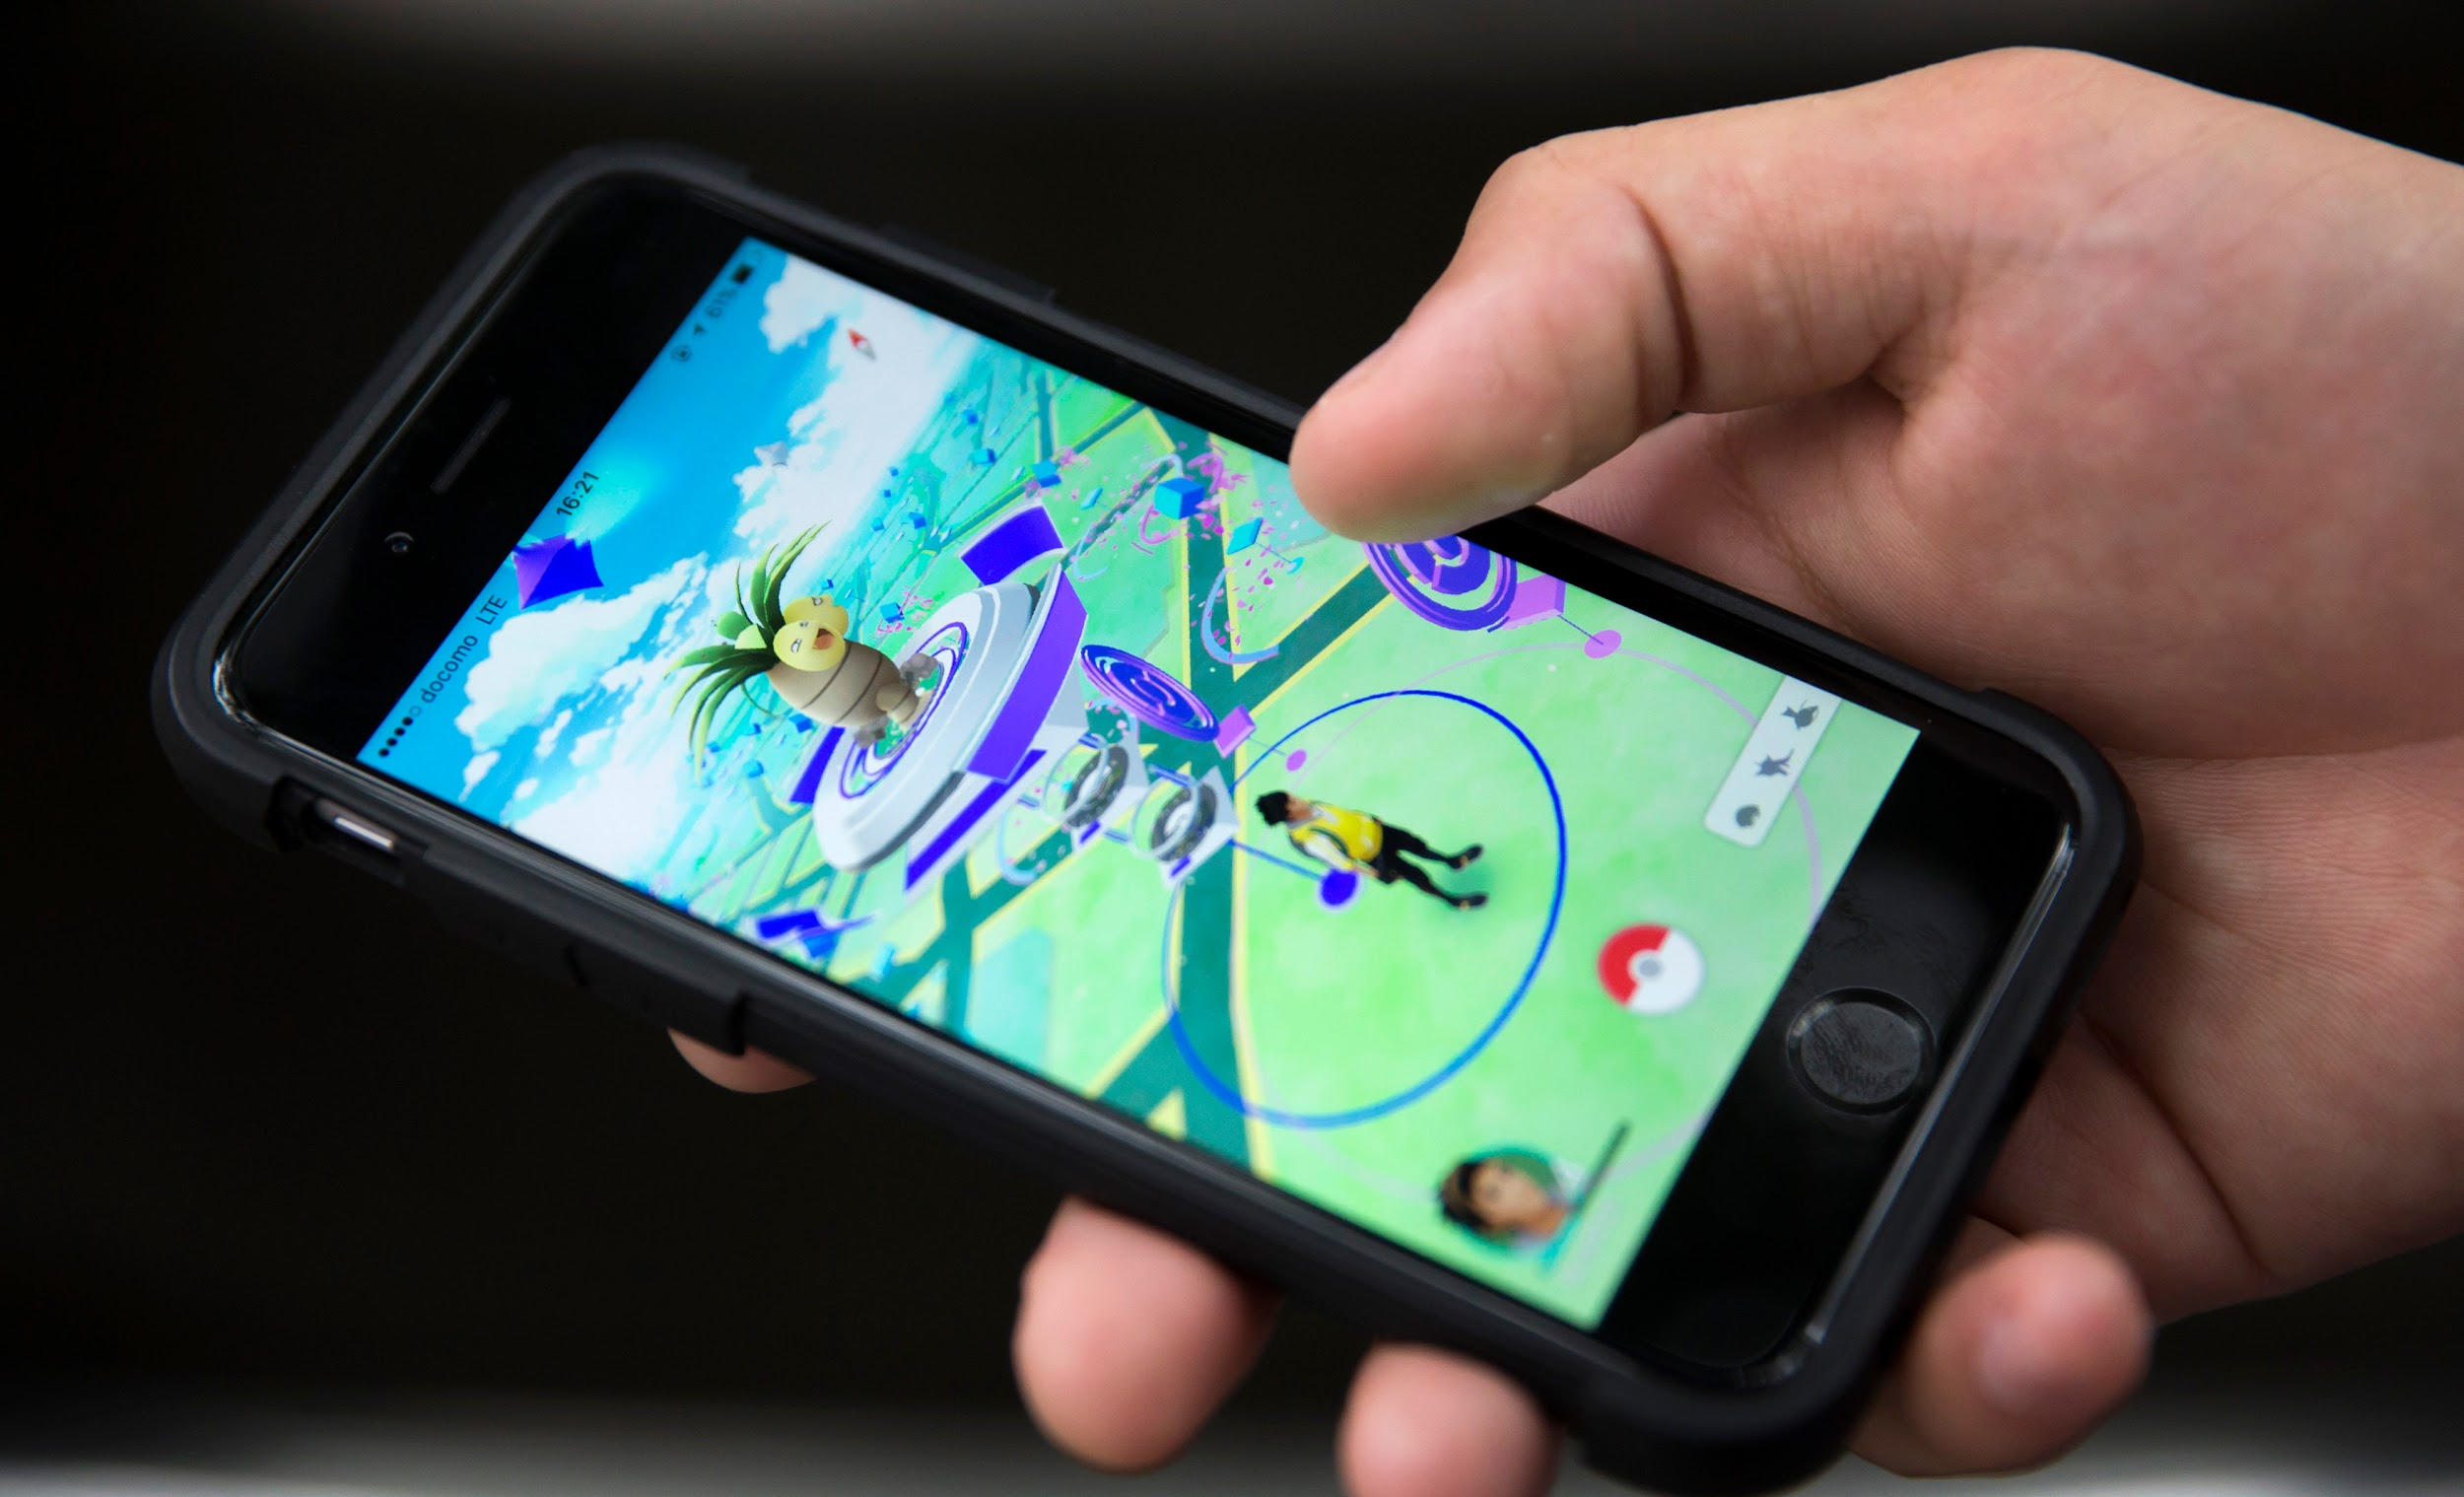
Game-Based Learning?

Slide 9
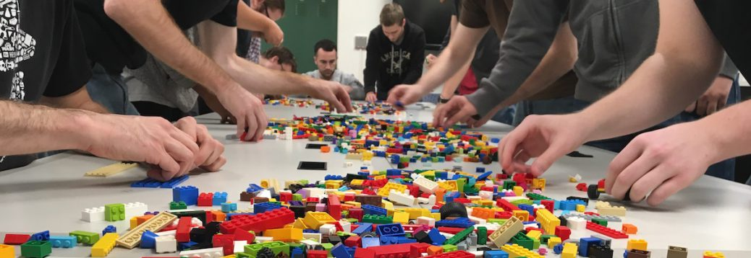
Serious Games?

Slide 10
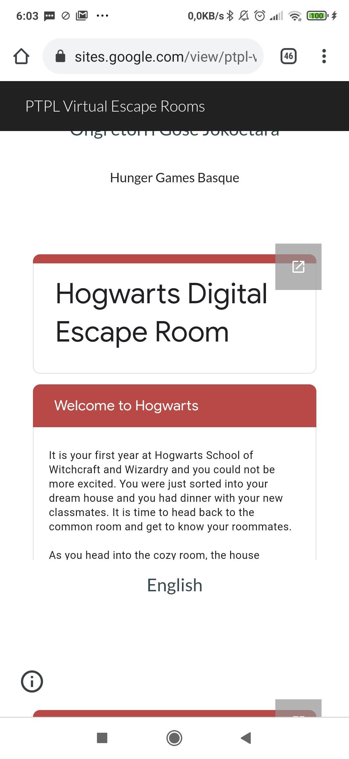
Hogwarts Escape Room

Slide 11
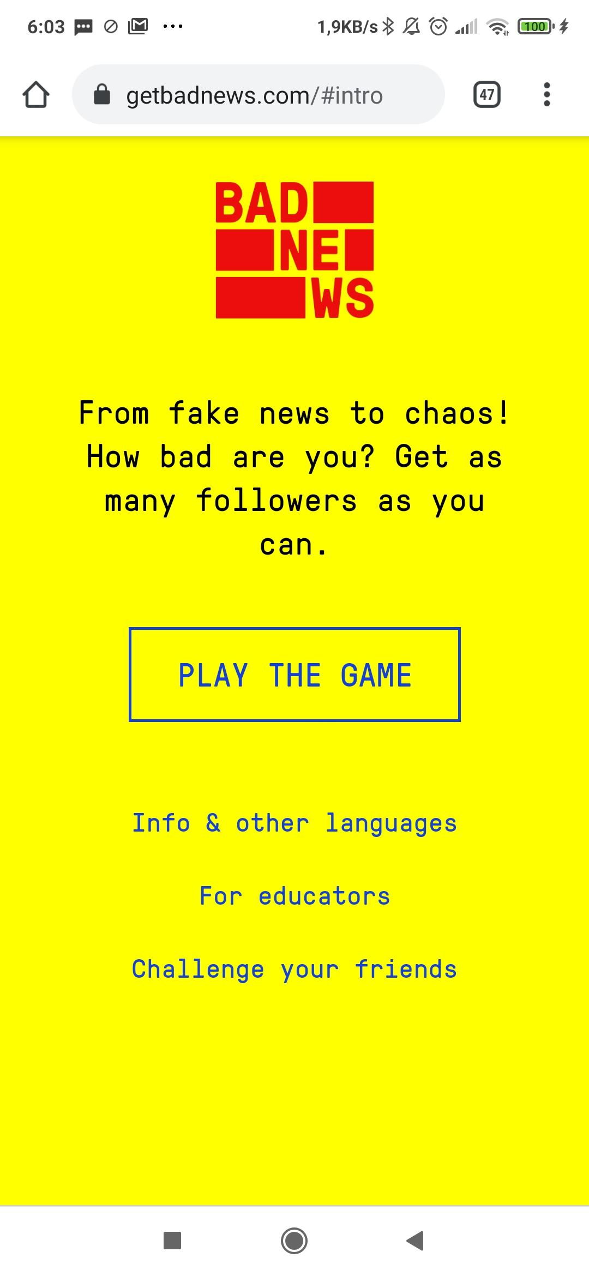
GetBadNews

Slide 12
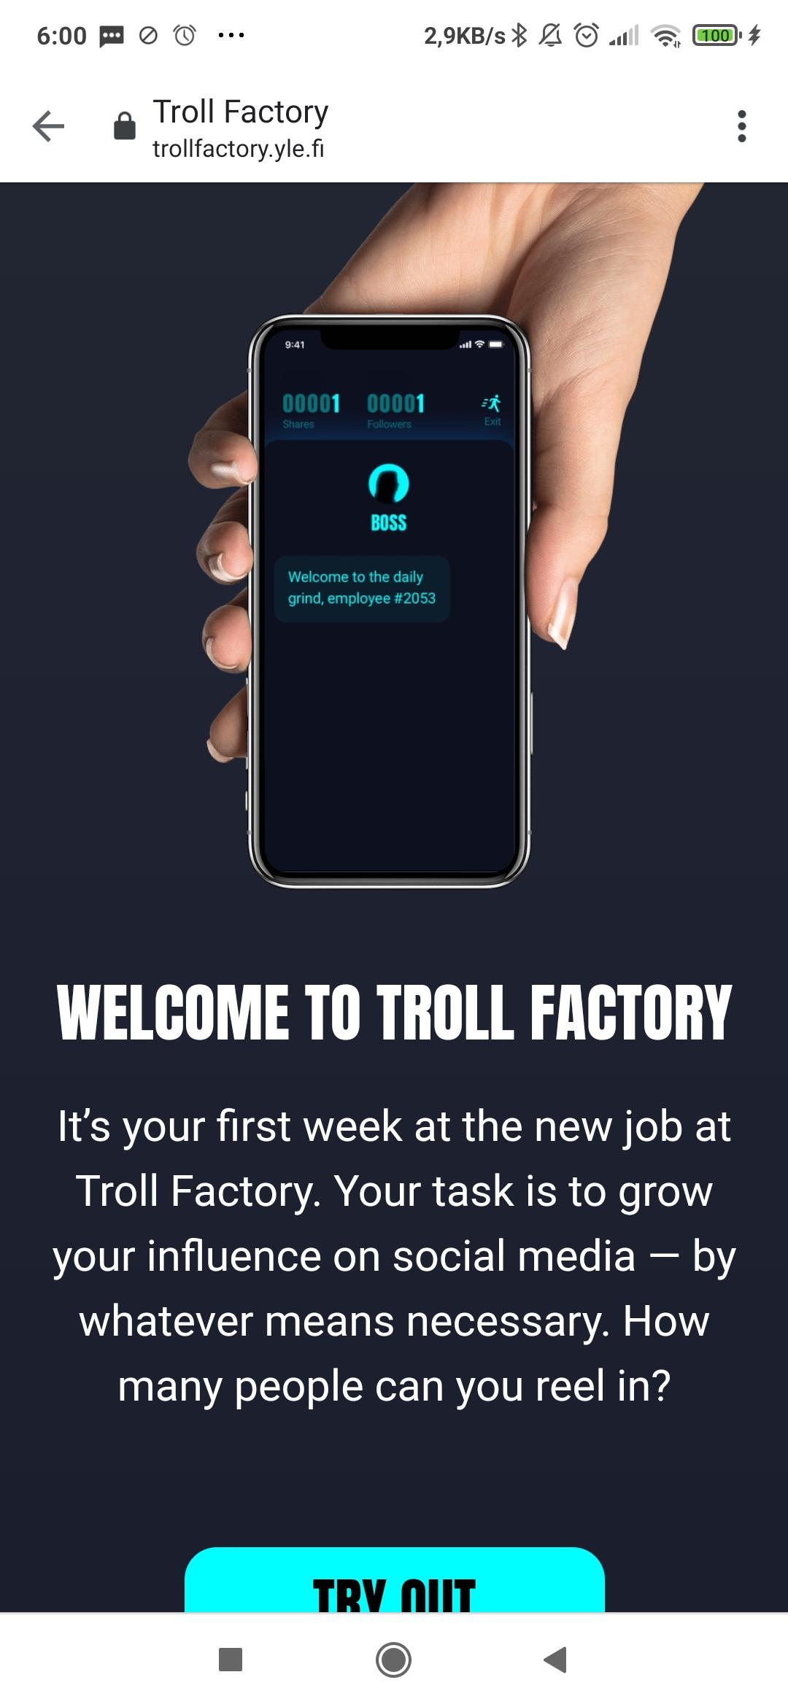
TrollFactory

Slide 13
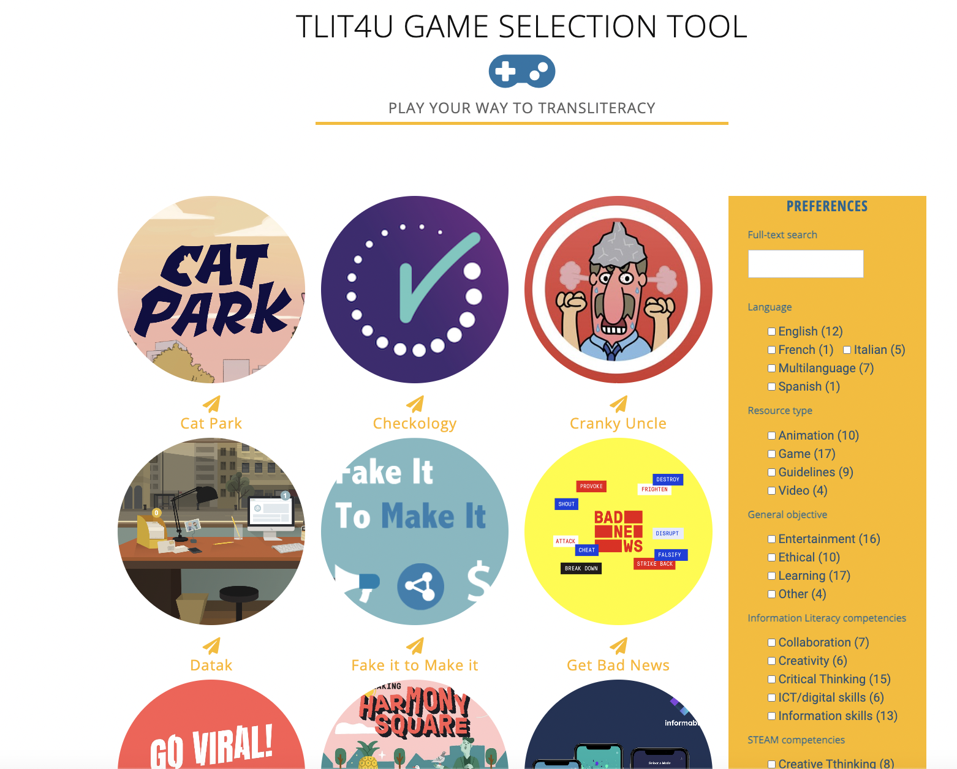
Il nostro tool con la selezione dei giochi:
https://translit-eu.unibit.bg/gamesearch/?fbclid=IwAR1ZvC0H79qNBvZ6I3notNGsr-ecZ60c8O-lt_8N6G-ysjMqGWO7FQry5fU

Slide 14
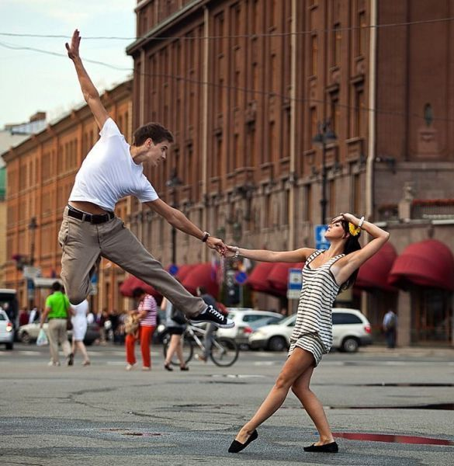
Playfulness?

Slide 15
Grazie!

